Slide 1
Орнаменти – втілення математичної краси
Роботу виконала: Дашко Ангеліна
Керівник проекту:Гончарова Н.П.

Slide 2
Орнамент — (від лат. ornamentum — прикраса) візерунок, що складається з ритмічно впорядкованих елементів; призначається для прикраси різних предметів , архітектурних споруд , творів пластичних мистецтв , у первісних народів також самого людського тіла .

Slide 3
Актуальність теми зумовлена ​​постійним розширенням сфер застосування орнаментального мистецтва в сучасному світі, появою нових вимог до дизайну в зв'язку з розвитком інформаційних технологій.
Метою даної дослідницької роботи є визначення деяких методів побудови елементів орнаменту і орнаментальних композицій на основі різних математичних підходів та побудова різноманітних лінійних орнаментів з використанням різних видів симетрії.
Об'єкт дослідження: симетрія в орнаменті.
Предметами дослідження виступають математичні принципи побудови орнаментів, заснованих на вивченні геометричних ліній і симетрії.

Slide 4
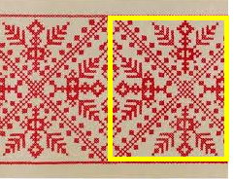
Гіпотези: 1) можна накреслити орнамент, використовуючи різні види симетрії, паралельний перенос, поворот. 2) побудова орнаменту підпорядковується математичним законам, виявлення цих законів дозволяє спростити і розширити можливості побудови орнаментів за допомогою комп'ютерних технологій.

Slide 5
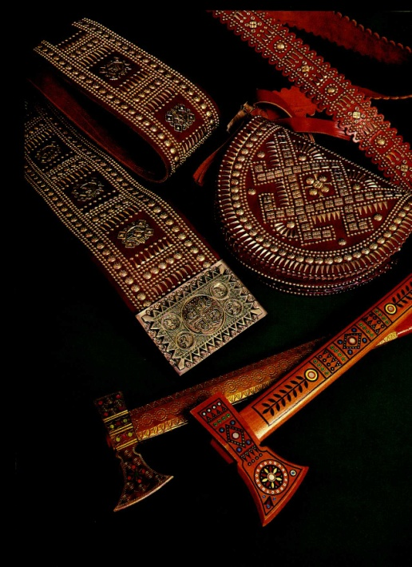
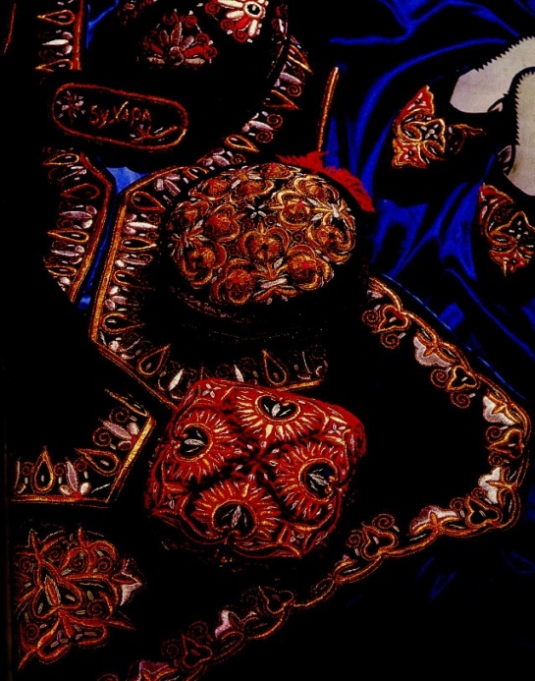
Виникнення орнаментики відноситься до часу глибокої давнини.

Slide 6
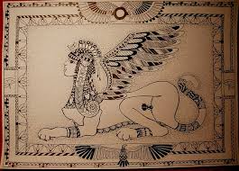
Технічний
Види орнаментів:
Фантастичний

Slide 7
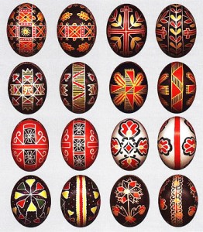
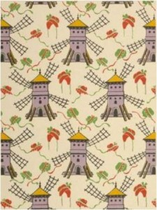
Астральний
Символічний
Каліграфічний
Предметний
Пейзажний

Slide 8
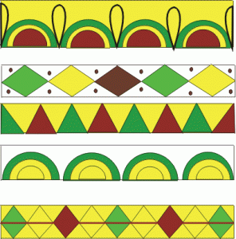
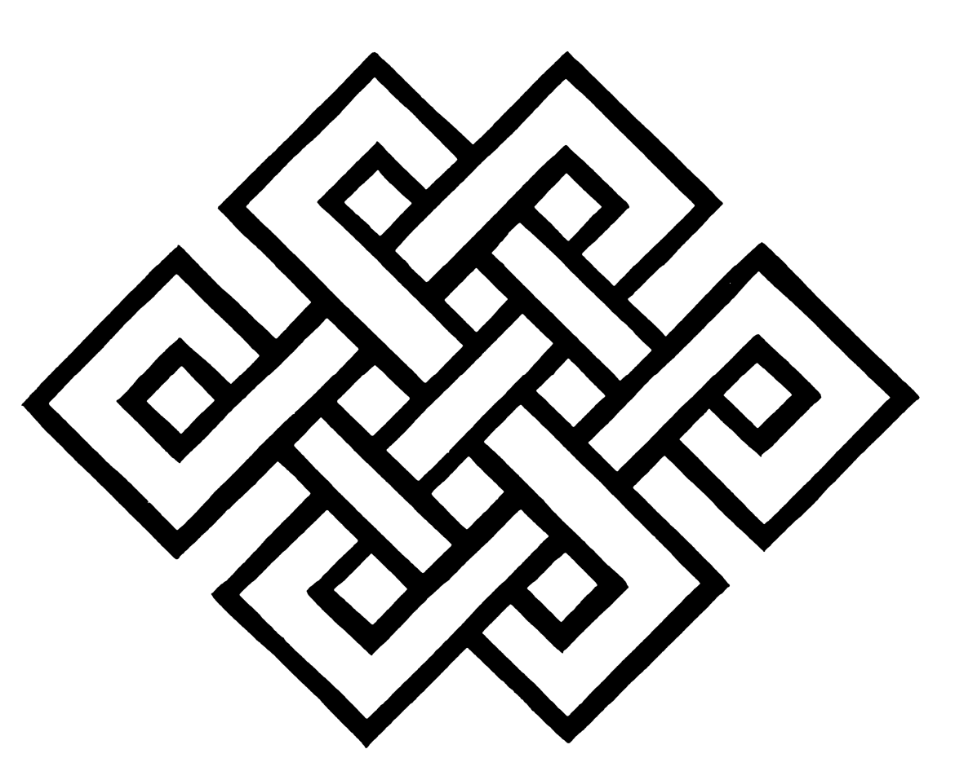
Геометричний орнамент

Slide 9
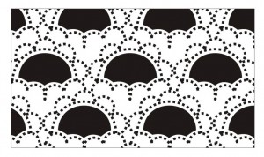
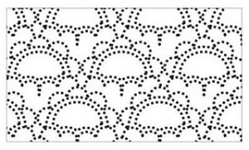
Точка

Slide 10
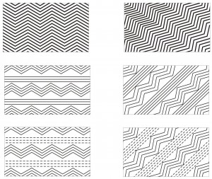
Лінія
Зигзаг

Slide 11
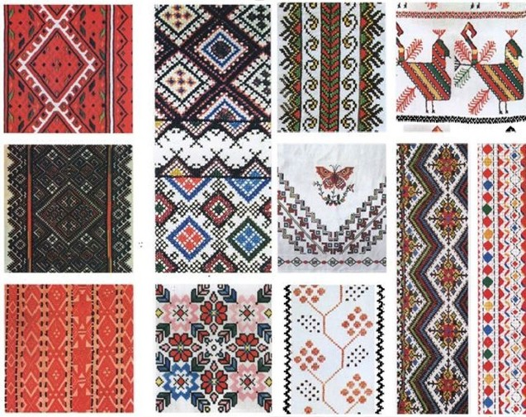
Меандр
Хрест
Шеврон

Slide 12
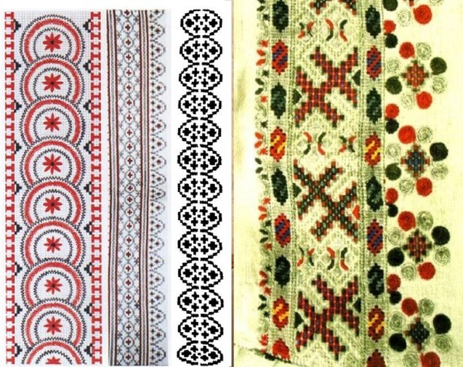
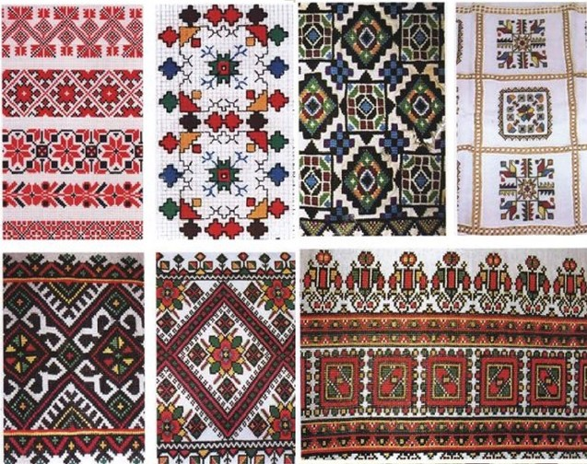
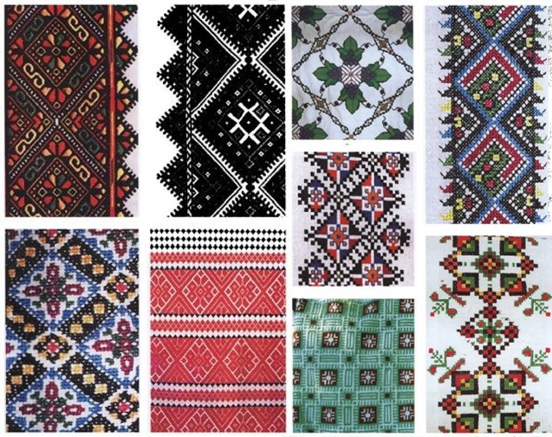
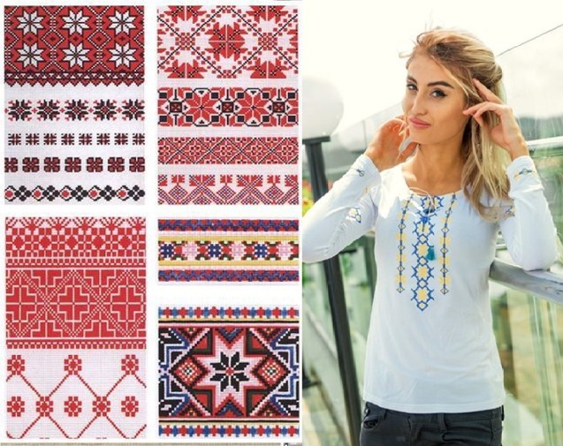
Ромб
Коло
Квадрат
Трикутник
Восьмикутник

Slide 13
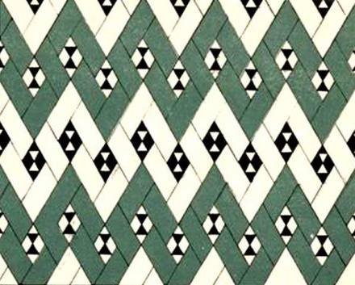
Зигзаги та спіралі

Slide 14
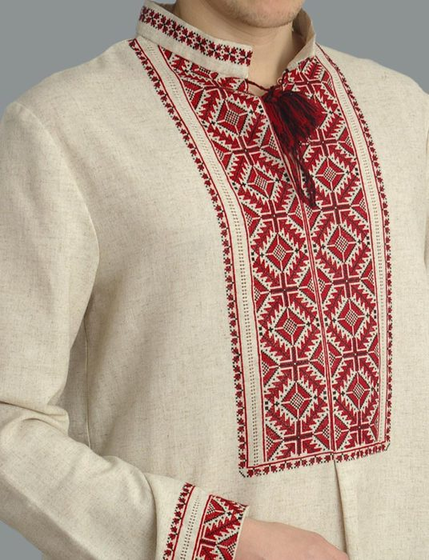
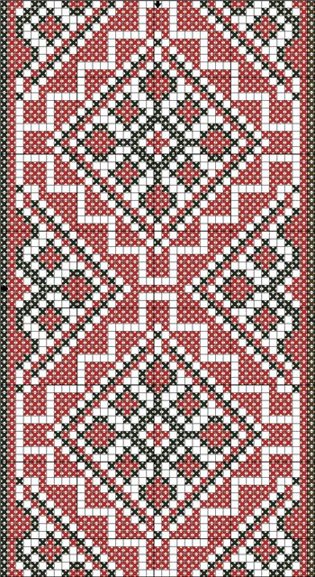
Слов'янська вишивка

Slide 15
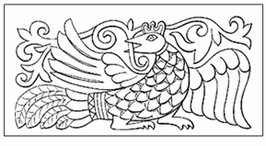
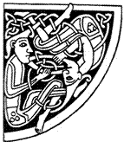
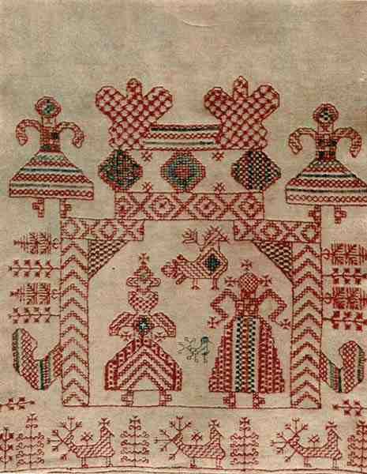
Мотиви орнамента:
Зооморфний
Рослинний
Антропоморфний

Slide 16
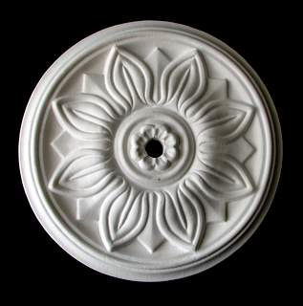
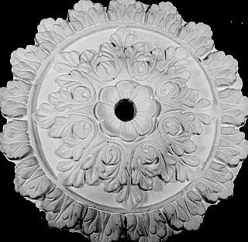
Типи орнаментів на площині:
Стрічковий
Розета

Slide 17
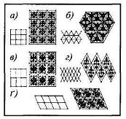
Сітчастий орнамент
П'ять різновидів орнаментів, які ґрунтуються на формах:
Квадратній
трикутній
Прямокутній
Ромбовидній
паралелограматичній

Slide 18
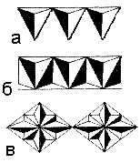
Рапорт
простий — рапорт містить лише один елемент (а);
складений — рапорт складається з кількох однакових елементів ( б);
складний — рапорт має в своєму складі різні елементи (в).

Slide 19
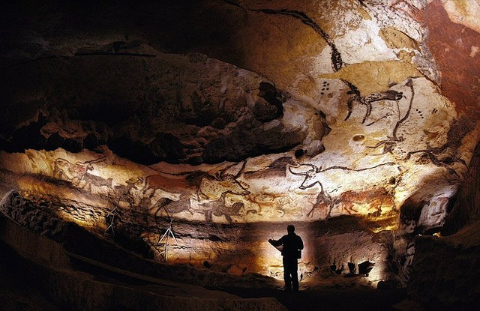
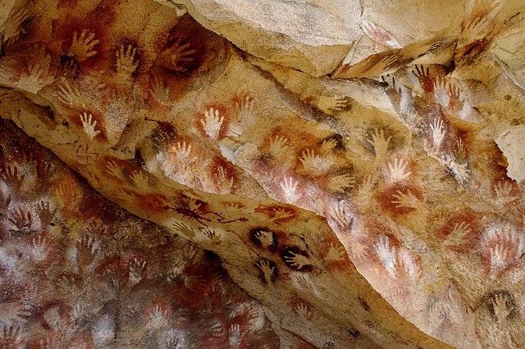
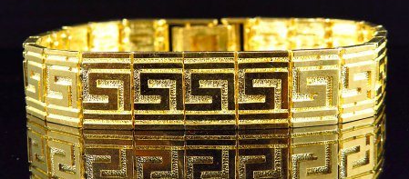
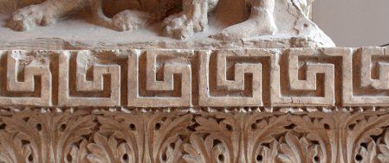

Slide 20
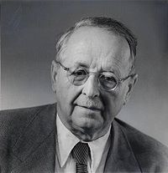
"Симетрія є тією ідеєю, за допомогою якої людина протягом століть намагався осягнути і створити порядок, красу і досконалість ". Г. Вейль

Slide 21
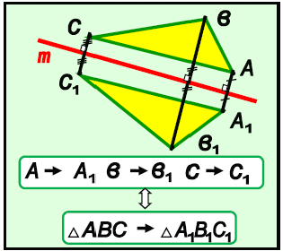
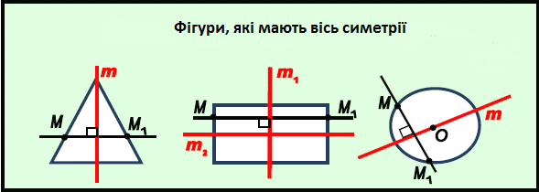
Осьова симетрія – симетрія відносно проведеної прямої(осі)

Slide 22
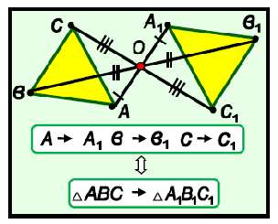
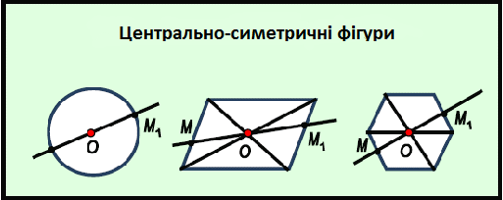
Центральна симетрія – симетрія відносно точки.

Slide 23
Поворот

Slide 24
Паралельне перенесення

Slide 25
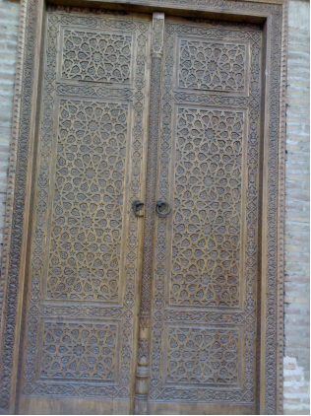
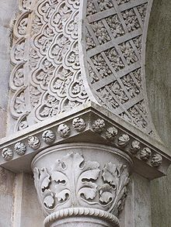
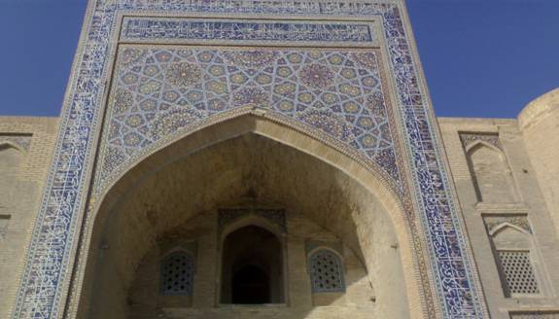
Геометричний мотив в архітектурі

Slide 26
Поділ кола на 3,4,5,6,8,12 частин

Slide 27
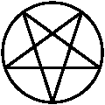
П'ятикутна зірка

Slide 28
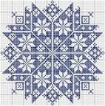
Восьмикінцева зірка

Slide 29
Шістнадцятикінцева зірка

Slide 30
Українська народна вишивка

Slide 31
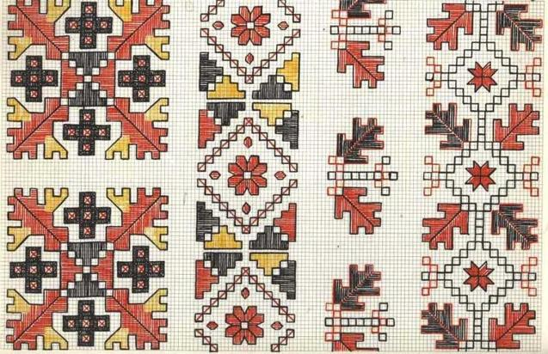
Полтавська вишивка
Київська вишивка

Slide 32
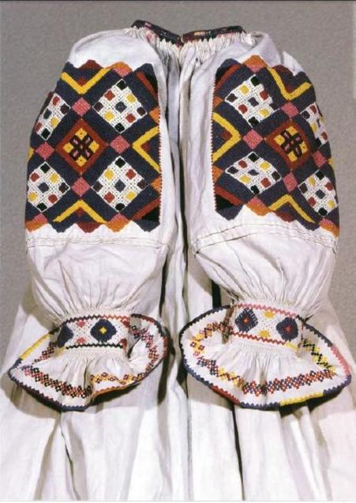
Тернопільська вишивка
Закарпатська вишивка

Slide 33
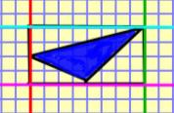
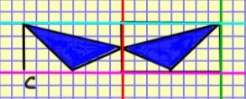
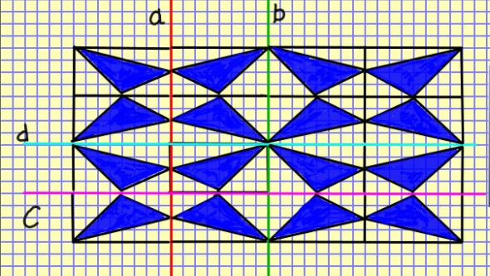
Способи побудови орнаменту за допомогою симетрії на площині способом переміщення.
Побудова 1 орнаменту.

Slide 34
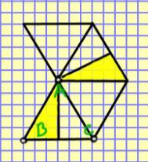
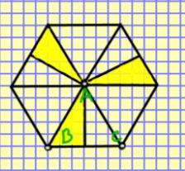
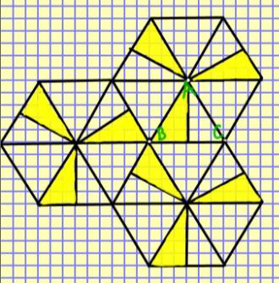
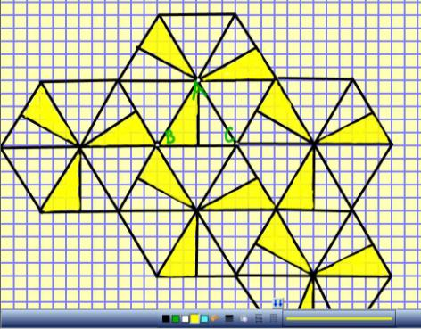
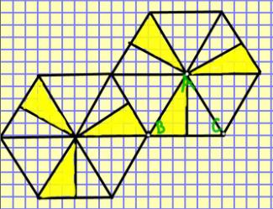
Побудова 2 орнаменту.

Slide 35
Книга Володимира Підгірняка «Текстова вишивка. Бродівське письмо»

Slide 36
Кодовані абетка і цифри в орнаменті

Slide 38
Дерево життя – дерево роду

Slide 39
Берегиня — мати всього живого

Slide 40
Українські рушники

Slide 41
Розшифрування українських рушників
Кохання
Успіх На щастя та долю Доброта
Щастя
Сину будь щасливим
Міцна сім’я
Родина
Почуття

Slide 42
Висновки
1)Огляд літератури по темі показав, що існуючі класифікації не в повній мірі відображають все розмаїття орнаментів з математичної точки зору.
2)За змістом існують такі види орнаментів: образотворчий, що включає в себе конкретний малюнок людини, тварин, рослин, пейзажні або архітектурні мотиви, малюнок предметів неживої природи або складну емблему; необразотворчий, утворений з геометричних елементів, абстрактних форм, позбавлених конкретного предметного змісту; та комбінований.
3) При побудові орнаментів використовуються такі види симетрії як осьова симетрія, центральна симетрія та поворот.
4)Виявили основні види орнаменту і розробили алгоритми їх побудови на основі математичного принципу переміщення. Побудували зразки орнаментів, використовуючи геометричні фігури.
5)Дослідили, як проявляється симетрія в орнаментах за допомогою абетки яка зашифрована в українських візерунках.
6)За допомогою онлайн-конструктора Ornament UA створили орнаменти для вишивання імен.
7)Використовуючи інформацію щодо закодованих букв української абетки, прочитали орнаменти українських рушників.

